Slide 1
Strujanje podzemnih voda – karakteristike vodonosnika
U fokusu je strujanje vode kroz saturiranu poroznu sredinu u stijenama međuzrnske ili pukotinske poroznosti.
Vodonosnik obuhvaća „nepokretnu” krutu fazu sa međusobno povezanim šupljinama-porama kroz koje struji „pokretna” tekuća faza (dvofazni sustav).
Gibanje podzemne vode odvija se i kroz nesaturiranu zonu (infiltracija uslijed oborina, procjeđivanje kroz nasip pri plavljenju inundacija, itd.). Djelovanje gravitacije i kapilarnosti su od primarnog značaja, a potrebno je uzeti u obzir i prisustvo plinovite faze (trofazni sustav).
Bitni parametri vodonosnika su koeficijent poroznosti n = Vp/V (volumen svih pora / volumen uzorka) i koeficijent efektivne poroznosti ne (volumen međusobno povezanih pora / volumen uzorka).
Najvažnija karakteristika vodonosnika se izražava koeficijentom propusnosti k, dobivenim iz Darcyjevog zakona procjeđivanja, a koji ovisi o karakteristikama i krute faze i tekuće faze sustava.
Za stacionažu s = L (uz pretpostavku ADT = konst.) i trenutak t BJ daje:
Tlak u DT u presjeku VK (stacionaža s = L) je:

Slide 2
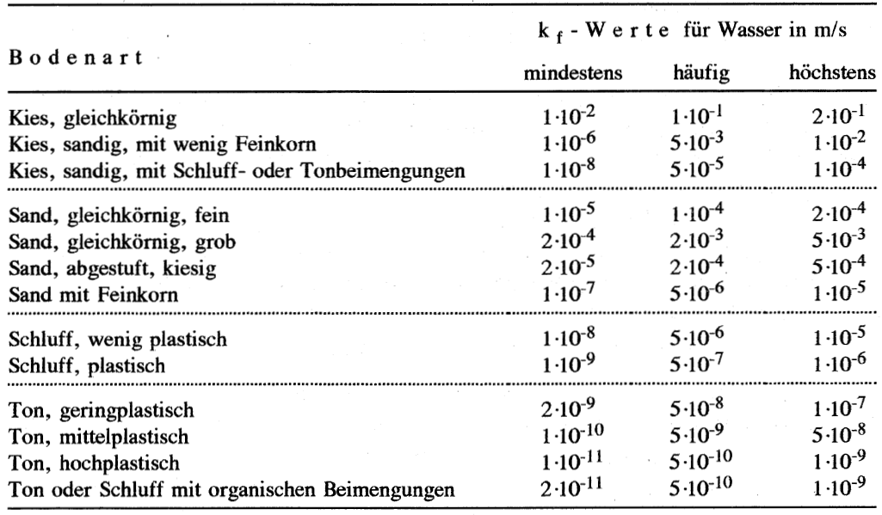


Strujanje podzemnih voda – karakteristike vodonosnika
Karakteristične vrijednosti koeficijenta propusnosti za vodu su:
Vrijednost koeficijenta propusnosti može se okvirno odrediti izrazom
(dk – promjer zrna krute faze vodonosnika) :
Koeficijent filtracije u većini „realnih” vodonosnika nije homogen i izotropan (tenzor). U laboratorijima se uobičajeno koristi porozni materijal koji ima homogeni i izotropni koeficijent propusnosti.
$$k=c_{k}g{d_{k}}^{2}/ν$$
$$c_{k}=6,5∗{10}^{−4}$$

Slide 3
Strujanje podzemnih voda – karakteristike vodonosnika
Koeficijent poroznosti je ujedno i mjera otpora strujanju, te se može odrediti Darcyjevim uređajem.
Usvaja se hipoteza kontinuuma v = Q/A, gdje je v Dacyjeva brzina a A ukupna proticajna površina. Darcyjeva brzina je stoga „fiktivna” brzina, a u svojoj biti predstavlja protok po jediničnoj površini.
Strujanje se odvija samo kroz pore, pa je stvarna brzina strujanja „tekuće” faze (vode) znatno veća od Darcyjeve brzine. Stoga se uvodi pojam stvarne brzine u = v / ne.
(Napomena: istinski stvarna brzina ustvari > u, u = s/t u smjeru strujanja!)
Razlika između Darcyjeve i stvarne brzine bitna je kod analize pronosa onečišćenja strujanjem podzemnih voda, budući da je „napredovanje” onečišćenja primarno vezano uz stvarne brzine u.
Zbog malih brzina strujanja član kinetičke energije EL i PL su praktički istovjetne.

Slide 4
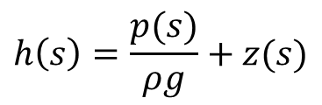
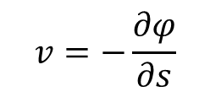

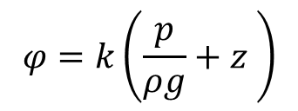
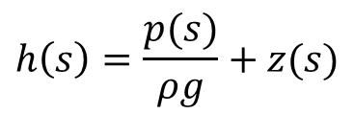
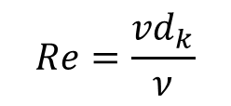
Strujanje podzemnih voda – Darcy, PL i brzinski potencijal
U fokusu našeg interesa nalazi se piezometarska visina i Darcyjeva brzina:
Strujanje podzemnih voda se odvija pretežito u laminarnom režimu strujanja, a što rezultira linearnim odnosom v i Δh/Δs. Važenje linearnosti je u području Re < 5.
Poopćenje Darcyjevog linearnog zakona (v∼kΔh/Δs) je ostvareno analogijom sa linearnim zakonom potencijalnog strujanja (v∼Δϕ/Δs).
Umnožak Piezometarske visine h(s) i k predstavlja brzinski potencijal ϕ(s).
$$h\left(s\right)=\frac{p(s)}{ρg}+z(s)$$
$$v=−k\frac{Δh}{Δs}$$
$$Re=\frac{vd_{k}}{ν}$$
$$h\left(s\right)=\frac{p(s)}{ρg}+z(s)$$
$$φ=k\left(\frac{p}{ρg}+z \right)$$
$$v=−\frac{∂φ}{∂s}$$

Slide 5
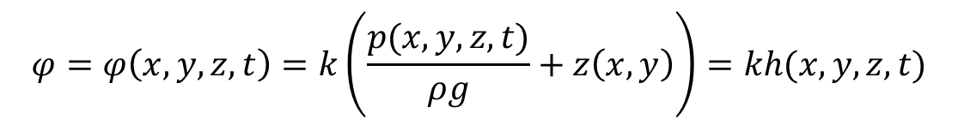


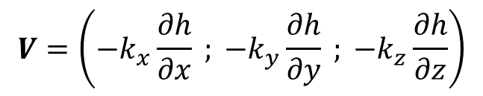



Strujanje podzemnih voda – Darcy, PL i brzinski potencijal
Ukoliko želimo analizirati strujanje u 2D ili 3D Darcyjeva jednadžba (DJ) poprima vektorski oblik u kartezijevom koordinatnom sustavu:
U slučaju anizotropije vodonosnika (uobičajeno kx ≠ kz ; kz ≈ 0,1*kx) DJ je:
, a u slučaju nehomogenosti vodonosnika k = f (x,y,z).
U najopćenitijem slučaju koeficijent filtracije k je tenzor.
$$V=−grad φ$$
$$V=\left(v_{x} ; v_{y} ; v_{z}\right)$$
$$v=\left|V\right|=f(x,y,z,t)$$
$$∇ =\left(\frac{∂}{∂x};\frac{∂}{∂y};\frac{∂}{∂z}\right)$$
$$grad φ=∇φ$$
$$φ=φ\left(x,y,z,t\right)=k\left(\frac{p(x,y,z,t)}{ρg}+z\left(x,y\right)\right)=kh(x,y,z,t)$$
$$V=\left(−k_{x}\frac{∂h}{∂x} ; −k_{y}\frac{∂h}{∂y} ; −k_{z}\frac{∂h}{∂z}\right)$$

Slide 6
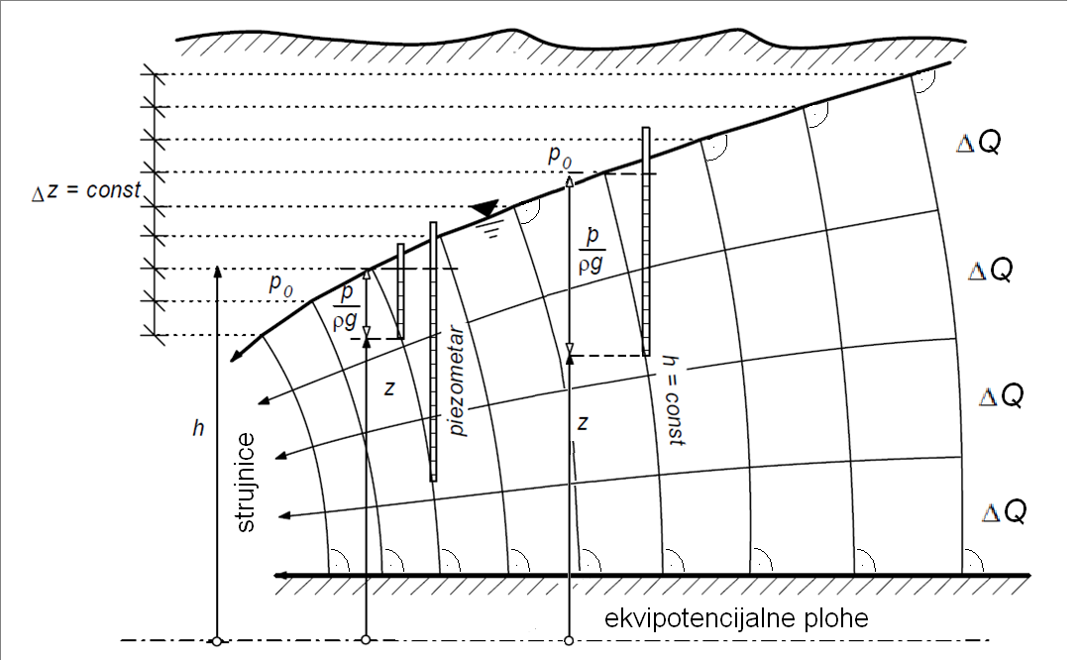
Strujanje podzemnih voda – Darcy, PL i brzinski potencijal

Slide 7
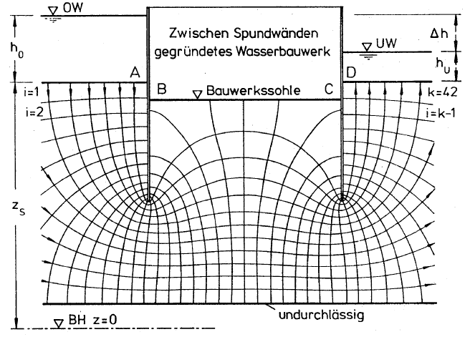
Strujanje podzemnih voda – strujna mreža
Strujna mreža je sačinjena od strujnica i ekvipotencijala.
Strujna mreža za procjeđivanje kroz homogenu i izotropnu poroznu sredinu uslijed razlike gornje i donje vode Δh (razlika potencijala).
Napomena: Točka D je kritična u smislu pojave hidrauličkog sloma tla.

Slide 8
Strujanje podzemnih voda – Model strujanja i pronosa tvari
Matematičke jednadžbe kojima se opisuje tok podzemnih voda, kao i procesi pronosa izvode se iz temeljnih zakona o održanju mase (JK).
Opći oblik jednadžbe koja opisuje 3D tok nestišljive tekućine u nehomogenom i anizotropnom vodonosniku dobiva se kombininacijom Darcyevog zakona i jednadžbe kontinuiteta div(grad kh)= 0, a što u slučaju prisustva izvora ili ponora u promatranoj ćeliji (kontrolnom volumenu) prelazi u oblik: div(grad kh)= I/P.
Opći oblik 3D jednadžbe strujanja podzemnih voda u Kartezijevom koordinatnom sustavu glasi:
gdje je: θ efektivna poroznost ne; S_{S} koeficijent specifičnog uskladištenja; t vrijeme; ; Kij tenzor koeficijenta propusnosti, W* volumetrijski protok po jedinici volumena (pozitivan za iznošenje, negativan za unos).
Vodonosnik sa
slobodnim
vodnim licem
Vodonosnik
pod tlakom

Slide 9
Strujanje podzemnih voda – Model strujanja i pronosa tvari
U prethodnom izrazu pretpostavljeno je da su gustoća i viskoznost vode homogene i konstantne veličine.
Karakteristike vodonosnika (kij, ne, Ss) mogu prostorno varirati, a čime je obuhvaćena anizotropija i nehomogenost.
Volumetrijski protok W* sa kojim su obuhvaćeni ponori i izvori (infiltracija oborine, dreniranje, ekstrakcija vode sa zdencima itd.) može varirati u vremenu i prostoru.
Članovi vektorskog produkta tenzora koeficijenata filtracije nestaju kada se koordinatne osi poklope sa glavnim koordinatnim osima tenzora. To znači da je k_{ij}= 0 kada je i≠ j . Prema tome, jedini članovi tenzora koeficijenta filtracije koji imaju vrijednost različitu od nule su k_{XX} , k_{YY} i k_{ZZ}.
Usvajanjem Dupouitove pretpostavke (tečenje je u horizontalnom sloju, ekvipotencijale su vertikalne linije, horizontalni hidraulički gradijent je jednak nagibu vodnog lica) problem se znatno pojednostavljuje, no pretpostavka važi samo za dio toka u kojem strujanje nije 3D.

Slide 10
Strujanje podzemnih voda – Model strujanja i pronosa tvari
Strujanje podzemnih voda glavni je uzrok transporta i miješanja tvari otopljenih u podzemnoj vodi. U analizi pronosa tvari podzemnom vodom bitna je stvarna brzina procjeđivanja (u = v / ne).
Postoji više komponenti u sveukupnom procesu pronosa: konvekcija, difuzija, disperzija, razgradnja i retardacija
Konvekcija označava prijenos u najužem smislu: čestica se pomaknula sa jednog mjesta na drugo sa strujnim poljem. Konvekcija je pronos tvari uzrokovan poljem strujanja, a pomak čestice promatrane tvari je po iznosu jednak umnošku stvarne brzine i vremena.
Difuzija je proces vezani uz razlike koncentracija tvari u promatranom prostoru. U svim sustavima postoji tendencija za izjednačavanjem koncentracije na način da se inducira pronos s mjesta većih koncentracija prema mjestu manjih koncentracija. Prisutan i bez konvekcije, a bitan kod vrlo malih brzina strujanja. Opisuje se prvim Fickovim zakonom izraženom za fazu tekućine: qm = -Dm∇c (Dm - koeficijent mol. difuzije).

Slide 11
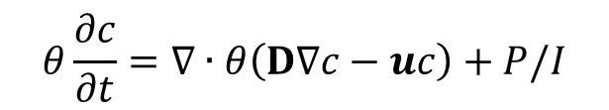
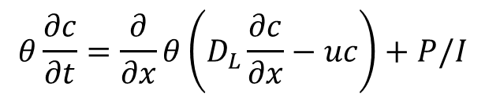
Strujanje podzemnih voda – Model strujanja i pronosa tvari
Disperzija je posljedica fluktuacije brzina strujanja u odnosu na prosječnu brzinu kod realnog profila brzina u pojedinoj strujnoj cijevi te lokalnih nehomogenosti strukture pora (mehanička disperzija). Intenzitet disperzije bitno ovisi i o dimenzijama prostora u kojem se pronos ostvaruje. Tok tvari uslijed disperzije opisan je jednadžbom vrlo sličnom jednadžbi toka sa molekularnom difuzijom: qdisp = -D∇c (D - koeficijent disperzije).
Faktor proporcionalnosti između koeficijenta disperzije D i stvarne brzine toka u dan je koeficijentom longitudinalne disperzivnosti α_{L} (u smjeru strujanja DL = α_{L}u) i koeficijentom transferzalne disperzivnosti α_{T} (okomito na smjer strujanja DT = α_{T}u, uobičajeno α_{T} = 0,1 * α_{L}).
Obuhvaćanjem konvekcije i disperzije (uz zanemarenje mol. dif.) u JK za pronošenu tvar u struji podzemne vode dobiva se dif. jednadžba:
1D 3D
$$θ\frac{∂c}{∂t}=\frac{∂}{∂x}θ\left(D_{L}\frac{∂c}{∂x}−uc\right)+P/I$$
$$θ\frac{∂c}{∂t}=∇∙θ\left(D∇c−uc\right)+P/I$$

Slide 12
Strujanje podzemnih voda – Model strujanja i pronosa tvari
Pojmovi odumiranja ili razgradnje koriste se u opisu fizikalnih/kemijskih procesa koji uzrokuju nestanak tvari ili biološku razgradnju tvari. Idealni traser je tvar koja nije podložna razgradnji. Doprinos razgradnje se uobičajeno interpretira kroz član I/P, pri čemu je intenzitet razgradnje proporcionalan gradijentu koncentracije I/P = dc/dt = -λc (linearni zakon, λ - koeficijent odumiranja).
Retardacija je mjera kašnjenja neke tvari u odnosu na konvektivni tok podzemne vode. U općem slučaju koeficijent retardacije R ovisi o koncentraciji c i poroznosti n, te je promjenjiva veličina u vremenu i prostoru. Pojavljuje se u širokom rasponu vrijednosti, od 1 pa sve do 10⁷.

Slide 13
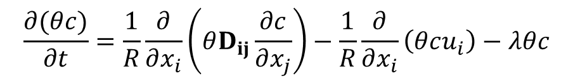
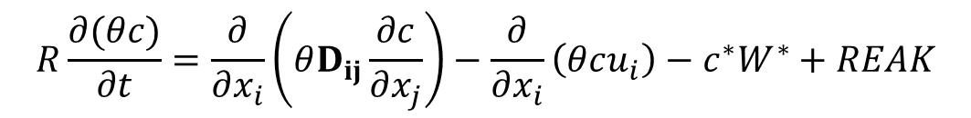
Strujanje podzemnih voda – Model strujanja i pronosa tvari
Zaključno, jednadžba koja opisuje pronos tvari u toku podzemnih voda dobiva se iz JK (izvorno JOM), uzimanjem u obzir svih utjecaja u i na kontrolni volumen. Poopćeni izraz jednadžbe pronosa tvari uz obuhvat izvora i ponora, te reakcijskih procesa poprima oblik:
gdje je: c koncentracija (masa otopljene tvari po jedinici volumena tekućine); D_{ij} tenzor koeficijenta disperzije; c* koncentracija otopljene tvari u izvoru; REAK reakcijski proces (u slučaju prisustva razgradnje bez ratardacije REAK= -λθc, a u slučaju razgradnje i retardacije REAK= -Rλθc).
$$R\frac{∂(θc)}{∂t}=\frac{∂}{∂x_{i}}\left(θD_{ij}\frac{∂c}{∂x_{j}}\right)−\frac{∂}{∂x_{i}}\left(θcu_{i}\right)−c^{∗}W^{∗}+REAK$$
Napomena: Izvorno koeficijent retardacije R dolazi u nazivniku uz članove konvektivnog pronosa i disperzije a tek nakon množenja se dobiva gornja oblik jednadžbe pronosa
$$\frac{∂(θc)}{∂t}=\frac{1}{R}\frac{∂}{∂x_{i}}\left(θD_{ij}\frac{∂c}{∂x_{j}}\right)−\frac{1}{R}\frac{∂}{∂x_{i}}\left(θcu_{i}\right)−λθc$$

